Slide 1
CHÀO MỪNG CÁC THẦY CÔ VỀ DỰ GIỜ, THĂM LỚP
MÔN ĐẠI SỐ 8
Trường:
Giáo viên:

Slide 2
MỞ ĐẦU

Slide 3
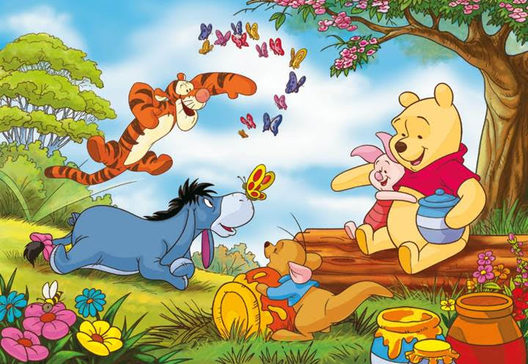
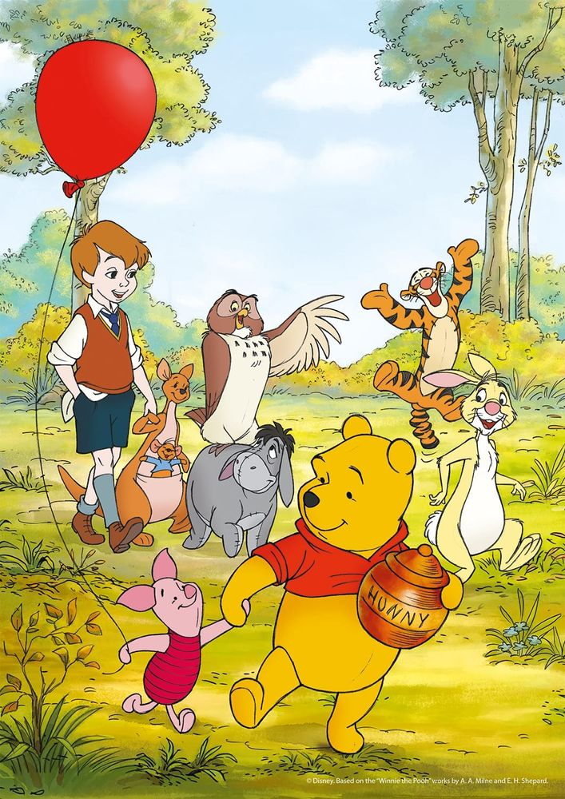
Gấu Pooh tìm mật
Gấu Pooh muốn tìm mật ong để mời các bạn thân thiết của mình. Em hãy giúp bạn gấu bằng cách trả lời các câu hỏi sau nhé.
Mỗi câu trả lời đúng bạn gấu sẽ tiến gần hơn đến chỗ có mật ong đấy.

Slide 4
1
4
5
2
6
3
7

Slide 5
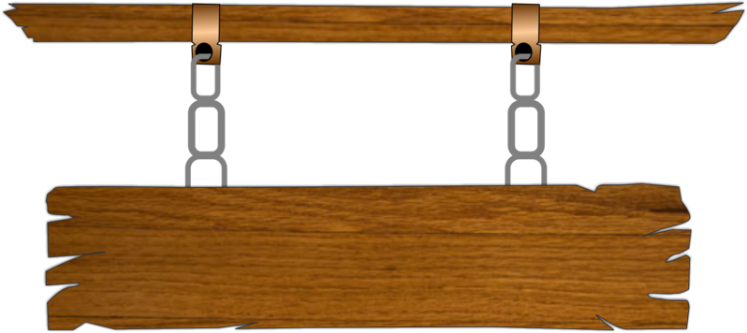
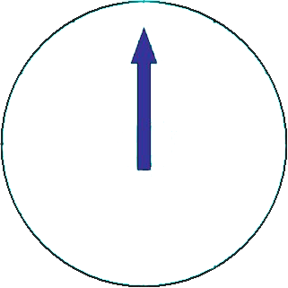
Câu 1:
Kết quả của phép tính:
A
60
0
B
C
D

Slide 6
Câu 2: Kết quả của phép tính:
60
A
0
B
C
D

Slide 7
Câu 3: Kết quả của phép tính:
A
B
C
D
60
0

Slide 8
Câu 4: Kết quả của phép tính:
A
60
0
B
C
D

Slide 9
Câu 5: Kết quả của phép tính:
A
60
0
B
C
D

Slide 10
Câu 6: Kết quả của phép tính:
A
B
C
D
60
0

Slide 11
Câu 7: Kết quả của phép tính:
A
60
0
B
C
D

Slide 12
HÌNH THÀNH
KIẾN THỨC

Slide 13
BÀI 4: PHÉP NHÂN ĐA THỨC
(Tiết 2)

Slide 14
2. Nhân đa thức với đa thức
HĐ3:
Hãy nhớ lại quy tắc nhân hai đa thức một biến bằng cách thực hiện phép nhân :
HĐ4:
Bằng cách tương tự, hãy thử làm phép nhân :
Giải:
HĐ3:
HĐ4:
Quy tắc: Muốn nhân một đa thức với một đa thức, ta nhân mỗi hạng tử của đa thức này với từng hạng tử của đa thức kia rồi cộng các tích với nhau

Slide 15
Chú ý
Phép nhân đa thức cũng có các tính chất tương tự phép nhân các số như:
(giao hoán); (kết hợp);
(phân phối đối với phép cộng)
Nếu là những đa thức tuỳ ý thì

Slide 16
Bài toán mở đầu.
Giả sử độ dài hai cạnh của một hình chữ nhật được biểu thị bởi và . Khi đó, diện tích hình chữ nhật được biểu thị bởi:
Trong tình huống này, ta phải nhân hai đa thức M và N. Phép nhân đó được thực hiện như thế nào và kết quả có phải là một đa thức hay không?
Ví dụ 3.
Ta thực hiện phép nhân như sau:
Tích của hai đa thức cũng là một đa thức

Slide 17
Ví dụ 4:
Rút gọn biểu thức:
Giải:
Biểu thức đã cho có dạng , trong đó và
Ta rút gọn riêng từng biểu thức và
Từ đó ta có:

Slide 18
Ví dụ 4.
Cách khác

Slide 19
LUYỆN TẬP

Slide 20
Luyện tập 3:
Thực hiện phép nhân
Giải:

Slide 21
VẬN DỤNG

Slide 22
Thử thách nhỏ.
Xét biểu thức đại số với hai biến và sau:
Hãy viết P dưới dạng P = 5n, trong đó n là một số nguyên nào đó.
a) Rút gọn biểu thức P
b) Chứng minh rằng tại mọi giá trị nguyên của và , giá trị của biểu thức P luôn là một số nguyên chia hết cho 5.
Giải
b) Ta có:
Vậy tại mọi giá trị nguyên của và , giá trị của biểu thức P luôn là một số nguyên chia hết cho 5.

Slide 23
HƯỚNG DẪN VỀ NHÀ
- Đọc lại toàn bộ nội dung bài đã học.
- Học thuộc:Quy tắc nhận hai đơn thức, nhân đơn thức với đa thức, nhân hai đa thức.
- Làm bài tập 1.27; 1.28; 1.29 SGK trang 21
- Ôn tập phép chia hai đơn thức một biến, chia đa thức cho đơn thức đã học ở lớp 7 và đọc trước bài 5: Phép chia đa thức cho đơn thức.

